Slide 1
Nhóm 6:
Phân biệt tin tức thật và giả
Nguyễn Quốc Huy – PGĐ Trung tâm
Nguyễn Hải Đăng – Cán bộ
Trương Nhật Thành – Cán bộ
Giáo viên hướng dẫn: Lê Đức Hậu

Slide 2
Đặt vấn đề
(1) Thực trạng
Việt Nam là một trong những quốc gia có môi trường văn minh mạng thấp.
Mạng xã hội tràn lan tin giả, thông tin sai sự thật liên quan đến chính trị, dịch bệnh, lừa đảo, mê tín, quảng cáo sai sự thật.
Sự phát triển của AI cũng dẫn đến nguy cơ bùng nổ tin tức giả.
(2) Nguy cơ
Tin giả gây tổn hại đến uy tín và bộ mặt quốc gia. Làm suy yếu niềm tin của công chúng vào thông tin chính thống. Tác động tiêu cực đến các lĩnh vực như chính trị, kinh tế và xã hội.
(3) Giải pháp
Bộ Công an và Bộ Thông Tin và Truyền Thông:
Khai trương cổng thông tin tiếp nhận phản ánh tin giả.
Ra mắt đầu số điện thoại tiếp nhận phản ánh tin giả.
Ứng dụng VNeID
Trung tâm xử lý tin tức giả Việt Nam:
Tiếp nhận, phát hiện, thẩm định và gắn nhãn tin tức giả.
Công bố thông tin xác thực, tin giả tại tingia.gov.vn.

Slide 3
Đặt vấn đề
Thách Thức Trong Phát Hiện Tin Giả:
Kỹ thuật phát hiện tin giả còn hạn chế:
Các thủ đoạn tinh vi như chơi chữ, sử dụng từ đồng âm, biến thể ngôn ngữ.
Kỹ thuật phát hiện tin giả về video (Deepfake):
Phân tích chuyển động mắt, góc nghiêng khuôn mặt, độ mờ để nhận diện video deepfake.
Cần phát triển công nghệ:
Cần cải tiến các kỹ thuật để bắt kịp sự phát triển của công nghệ tạo tin giả.

Slide 4
Đặt vấn đề
Mục tiêu của nghiên cứu:
Phân tích các kỹ thuật nhận diện tin tức giả
So sánh các kỹ thuật nhận diện tin tức giả
Chỉ ra các thách thức và hướng nghiên cứu trong lĩnh vực
Phân tích các ứng dụng của đề tài trong quá trình phát triển Trung tâm dữ liệu Quốc gia, nhằm đưa ra các đánh giá, giải pháp có thể ứng dụng được để phục vụ mục tiêu chuyển đổi số quốc gia, giảm thiếu tin tức giả mạo trên mạng.

Slide 5
2. Thu thập dữ liệu
Khó Khăn Khi Thu Thập Dữ Liệu Tin Tức Giả
Khó tìm kiếm dữ liệu
Dữ liệu không được phân loại dán nhãn sẵn, có ít bộ dữ liệu mẫu
Phân loại và chuẩn bị dữ liệu
Chuẩn hoá dữ liệu
Chia bộ dữ liệu Train/Test
Giới Hạn Và Tập Trung Chủ Đề
Giới hạn dữ liệu: Các tin tức trong bộ dữ liệu được tường thuật theo sự kiện để dễ kiểm tra và gán nhãn.
Các chủ đề: Tập trung vào các lĩnh vực như: Văn hoá, Xã hội, Kinh tế, Pháp luật, Y tế.

Slide 6
2. Thu thập dữ liệu
VIETNAMESE FAKE NEWS DATASET - VFND
Source: https://github.com/WhySchools/VFND-vietnamese-fake-news-datasets/tree/master
VFND là bộ dataset về các tin tức giả bằng ngôn ngữ tiếng Việt được tập hợp trong khoảng thời gian từ 2017 đến 2019 (năm hoàn thành luận văn của các tác giả), các tin tức được đưa vào đây được phân loại thật giả dựa trên một số nguồn tin, tham chiếu chéo đến các nguồn tin được dẫn hoặc được phân loại bởi cộng đồng.

Slide 7
3. Kết quả nghiên cứu
Báo cáo đề tài
Source code (có mô tả chi tiết tại README.MD):
https://github.com/KHDL-C06-Khoa2024A/Seminar-1

Slide 8
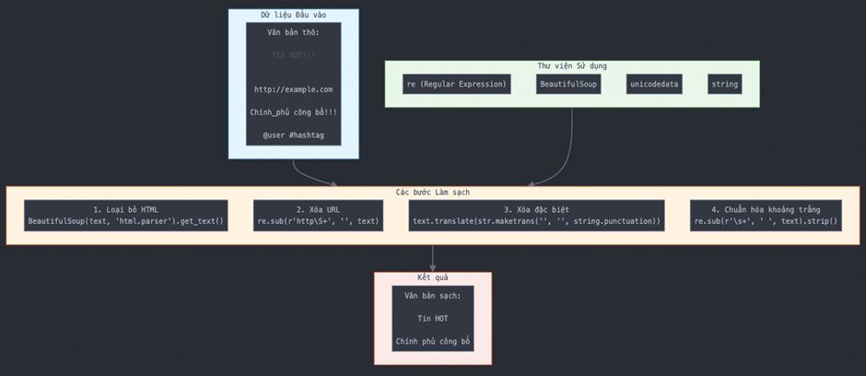
4.1. Tiền xử lý dữ liệu
Minh hoạ tổng quan cho các bước làm sạch

Slide 9
4.2. Lựa chọn mô hình
Dự kiến áp dụng 2 phương pháp: Multinomial Naive Bayes (MultiNB) và Support Vector Machine (SVM).
Huấn luyện song song
Multinominal Naive Bayes Support Vector Machine
Tổng hợp kết quả của 2 mô hình
Kết quả xác định tin tức thật giả

Slide 10
5. Một số thuật toán phát hiện tin giả khác đã được nghiên cứu
1. Thuật toán cổ điển
Naive Bayes
Logistic Regression
Support Vector Machine (SVM)

Slide 11
5. Một số thuật toán phát hiện tin giả khác đã được nghiên cứu
Một số công trình nghiên cứu dựa trên phương pháp
"Detecting Fake News with Naive Bayes" (2017)
Tác giả: John R. Smith, Emily K. Johnson, Đại học Stanford.
"Fake News Detection on Social Media using Logistic Regression" (2018)
Tác giả: Maria A. Gonzalez, Li Wei Zhang, Đại học Harvard.
"SVM-based Approach for Fake News Detection" (2019)
Tác giả: Ahmed E. Khalid, Deepak S. Patel, Đại học Oxford.

Slide 12
5. Một số thuật toán phát hiện tin giả khác đã được nghiên cứu
2. Thuật toán sử dụng học sâu
Recurrent Neural Network (RNN)
Long Short-Term Memory (LSTM)
Convolutional Neural Network (CNN) for Text
Một số công trình nghiên cứu dựa trên phương pháp
"Fake News Detection using LSTM-based Deep Learning" (2020)
Tác giả: Michael J. Brown, Xin Liu, Đại học California, Berkeley.
"CNN-based Fake News Detection" (2019)
Tác giả: Sarah P. Miller, Karthik R. Narayanan, Đại học Toronto.

Slide 13
5. Một số thuật toán phát hiện tin giả khác đã được nghiên cứu
3. Thuật toán hiện đại dựa trên mô hình ngôn ngữ lớn
Bidirectional Encoder Representations from Transformers (BERT)
Generative Pre-trained Transformer (GPT)
Hybrid Models (kết hợp nhiều phương pháp, có thể bao gồm cả transformer)

Slide 14
5. Một số thuật toán phát hiện tin giả khác đã được nghiên cứu
Một số công trình nghiên cứu dựa trên phương pháp
"Fake News Detection using BERT" (2021)
Tác giả: Jennifer L. Taylor, Hiroshi Tanaka, Đại học Cambridge.
"GPT-based Fake News Generation and Detection" (2020)
Tác giả: David M. Wilson, Mei Chen, Đại học New York (NYU).

Slide 15
5. Một số thuật toán phát hiện tin giả khác đã được nghiên cứu
4. Thuật toán dựa trên phương pháp đồ thị
Graph-based Approaches
Một số công trình nghiên cứu dựa trên phương pháp
"Graph-based Fake News Detection" (2022)
Công trình xây dựng mô hình đồ thị để phát hiện tin giả dựa trên mối quan hệ giữa bài viết, nguồn tin và người dùng. Phương pháp đồ thị hiệu quả trong phát hiện mạng lưới lan truyền tin giả.
Tác giả: Anna R. Lopez, Jae-Hyun Kim, Đại học Seoul National University.

Slide 16
Xin cảm ơn

